Slide 1

Název školy: Základní škola a Mateřská škola při dětské léčebně, Janské Lázně, Horní promenáda 268
Autor: Mgr. Naděžda Trenčianska Datum: 19. 4. 2012
Název: VY_32_INOVACE_15_Český jazyk
Téma: Slabika, slovo, věta – Slova citově zabarvená Ročník: 2. - 3.
Číslo projektu: CZ.1.07/1.4.00/21.2979

Slide 2
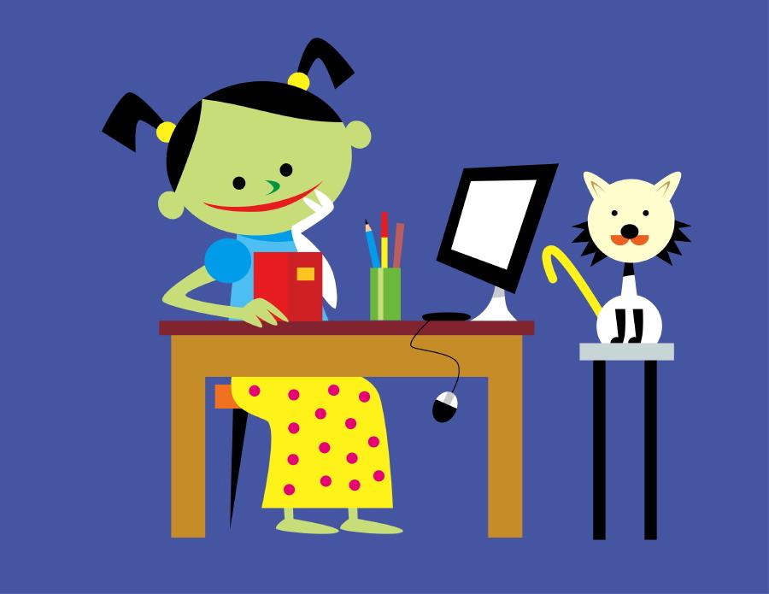
jí
Slova citově zabarvená.

Slide 3
Slova citově zabarvená
Slova lichotivá - vyjadřují něco milého, malého
          maminka, kytička, kočička,
          domeček, pejsek, peřinka
Slova hanlivá - vyjadřují něco ošklivého
          psisko, barabizna, čokl
Slova neutrální - nevyjadřují žádný vztah ke slovu
          pes, kytka, kočka, pes

Slide 4
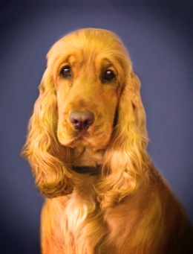
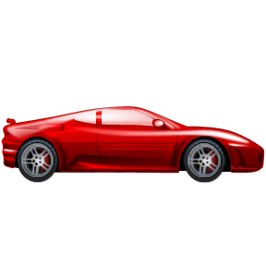

Vyber slovo neutrální, lichotivé a hanlivé:
pes, domeček, mičuda, botička, psisko míček, dům, škatule, míč, auto, pejsánek, autíčko, bota, krabice, škrpál, barabizna, krabička, kára

Slide 5
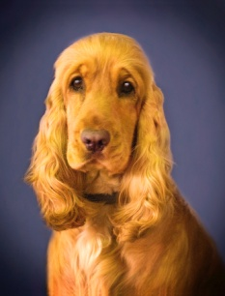
Vyber slovo neutrální, lichotivé a hanlivé:
ŘEŠENÍ:
pes pejsánek psisko
dům domeček barabizna
míč míček mičuda
auto autíčko kára
krabice krabička škatule
bota botička škrpál

Slide 6
Které slovo do řady nepatří?
Janička, beruška, míček, babizna, stoleček
dům, auto, postýlka, sešit, míč
tlusťoch, psisko, chatrč, okno, mičuda

Slide 7
Které slovo do řady nepatří?
ŘEŠENÍ:
Janička, beruška, míček, babizna, stoleček
dům, auto, postýlka, sešit, míč
tlusťoch, psisko, chatrč, okno, mičuda

Slide 8
Anotace:
Žáci 2. ročníku se seznámí se slovy neutrálními, lichotivými a hanlivými.
Učivo si upevní na příkladech.
Žáci 3. ročníku opakují učivo o slovech.

Slide 9
Zdroj:
Vlastní tvorba
Ilustrace : www. office.microsoft.com

